Slide 1
La rationalité dans l’enseignement des mathématiques : l’émergence des émotions dans la prise de décision
Marina De Simone
Encadrant : Ferdinando Arzarello
Université de Turin, Italie

Slide 2
Plan de la présentation
Le problème de recherche: son évolution
La revue de la littérature
Le cadre théorique
Les questions de recherche
La méthodologie
Exemples et résultats de la recherche
Les conclusions
La recherche future

Slide 3
Plan de la présentation
Le problème de recherche: son évolution
La revue de la littérature
Le cadre théorique
Les questions de recherche
La méthodologie
Exemples et résultats de la recherche
Les conclusions
La recherche future

Slide 4
Le problème de recherche: son évolution
Il y a 5 ans
Problème de recherche originel
L’étude de la “rationalité” de l’enseignant des mathématiques dans sa prise de décision
“… at the heart of the teaching process”
(Bishop, 1976, p. 42)
Contenu mathématique
Equations linéaires
Comment?
Notes:
The study of “rationality” of the mathematics teacher in her decision-making processes.

Slide 5
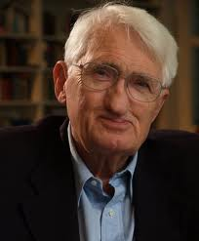
The “Theory of rational behaviour”, J. Habermas (philosopher)
Par un groupe de chercheurs en didactique des mathématiques (PME 2010, PME 2014)
Didactique des mathématiques
5

Slide 6
POURQUOI Habermas?
“On the Pragmatics of Communication” (1998)
Discursive rationality
Un être rationnel impliqué dans une activité discursive
Un Etre rationnel est un être humain qui “can give account for his orientation toward validity claims” (Habermas, 1998, p. 310).
Notes:
Rational being involved in a discursive activity

Slide 7
Discursive rationality
Connaissance Action Discours
Epistemic Teleological Communicative
Rationality Rationality Rationality
Notes:
est reliée

Slide 8
Epistemic rationality linked to the justification of
the knowledge at play.
Teleological rationality linked to the actions for accomplishing a goal.
Communicative rationality linked to the “speech oriented toward reaching understanding”.
STRONG POINT
Cela semble efficace pour analyser la prise de décision de l’enseignant
Cela semble ne pas prendre en compte les aspects émotionnels de l’être humain.
MAIS
Notes:
It seems to be suitable to examine the decision-making of the teacher.
It seems to do not account for the emotional aspects of the human being.

Slide 9
Critiques
“Weakening Habermas: the undoing of communicative rationality”
Rienstra & Hook
In Habermas, no room for “sensuous experiences of hope and despair, of venture and humiliation”.
He avoids “the creature-like aspects of human beings”.
“…it seems difficult to resist that for Habermas, the good life is a life marked by endless rounds of rational, decentred, agent-neutral communication-where human needs are argued for “without being felt””
(Heller, quoted in Rienstra & Hook)
Notes:
Venture hasard
Une bonne vie c’est une vie dans laquelle on a pas besoin de ressentir des émotions

Slide 10

RATIONALITY
EMOTIONS
HP
Les facteurs affectifs sont imbriqués aux facteurs de la rationalité dans la prise de décision de l’enseignant des mathématiques.
PROBLÈME DE RECHERCHE
L’étude de l’imbrication entre les aspects émotionnels et rationnels dans la prise de décision de l’enseignant des mathématiques.
Notes:
The affective factors are entwined with those of rationality in the decision-making processes of the mathematics teacher.
The study of the intertwinement between the emotional and rational aspects in the decision-making processes of mathematics teacher.

Slide 11
Plan de la présentation
Le problème de recherche: son évolution
La revue de la littérature
Le cadre théorique
Les questions de recherche
La méthodologie
Exemples et résultats de la recherche
Les conclusions
La recherche future

Slide 12
La revue de la littérature
Les facteurs affectifs sont imbriqués aux facteurs de la rationalité dans la prise de décision de l’enseignant des mathématiques.
NEUROPSYCHOLOGIE HUMAINE
DIDACTIQUES DES MATHS
EDUCATION

Slide 13
NEUROPSYCHOLOGIE HUMAINE
Antonio Damasio
“Descartes’ Error: Emotion, Reason and Human Brain”
New York, New York: Putnam, 1994
“The Feeling of What Happens: Body and Emotion in the Making of Consciousness”
San Diego, California: Harcourt, 1999
“Self Comes to Mind: Constructing the Conscious Brain”
New York, New York: Pantheon Books, 2010

Slide 14

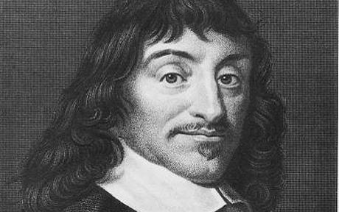
NEUROPSYCHOLOGIE HUMAINE
Antonio Damasio
“Descartes’ Error: Emotion, Reason and Human Brain”
DUALISME CORPS ET ESPRIT
Notes:
decart

Slide 15
DUALISME CORPS ET ESPRIT
“Pervenni in tal modo a conoscere che io ero una
sostanza, la cui intera essenza o natura consiste nel pensare, e che per esistere non ha bisogno di alcun luogo né dipende da alcuna cosa materiale. Di guisa che questo io, cioè l'anima, per opera della quale io sono quel che sono, è interamente distinta dal corpo, ed è anzi più facile a conoscere di questo; e anche se questo non fosse affatto, essa non cesserebbe di essere tutto quello che è.”
Discorso sul metodo, Cartesio
Notes:
La nature de l’être humain dépend de la pensée mais pour exister on n ‘a pas besoin ni d’un endroit précis ni des choses matérielles et pour cette raison là l’esprit est entièrement distinct du corps.

Slide 16

DUALISME CORPS ET ESPRIT

Slide 17
NEUROPSYCHOLOGIE HUMAINE
Antonio Damasio
“Descartes’ Error: Emotion, Reason and Human Brain”, pag. 249-250
“This is Descartes’ error: the abyssal separation between body and mind […]; the suggestion that reasoning, and moral judgment, and the suffering that comes from physical pain or emotional upheaval might exist separately from the body.’’

Slide 18
NEUROPSYCHOLOGIE HUMAINE
Antonio Damasio
“The Feeling of What Happens”
pag. 53
“I suggested that certain levels of emotion processing probably point us to the sector of the decision-making space where our reason can operate most efficiently. I did not suggest, however, that emotions are a substitute for reason or that emotions decide for us. It is obvious that emotional upheavals can lead to irrational decisions.”

Slide 19
EDUCATION
“We feel therefore we learn: The relevance of affective and social neuroscience to education” (2007). Immordino-Yang & Damasio.
Emotion as “basic form of decision-making, a repertoire of know-how and actions that allows people to respond appropriately in different situations”.
Notes:
Savoir-faire = know-how

Slide 20
DIDACTIQUES DES MATHS
Etudes récentes sur les mathematics-related affect montrent que l’affect et la cognition sont difficilement séparables.
McLeod (1992)
Op ’t Eynde (2006)
Zan et al. (2006)
Schoenfeld (2010)
Hannula (2012)
…
Notes:
Recent studies on the mathematics-related affect show that affect and cognition are hardly separable.

Slide 21
DIDACTIQUES DES MATHS
Rôle délicat des émotions
“Emotion has been used less in mathematics education research – so far – despite being arguably the most fundamental concept.”
“[…] how repeated experience of emotion may be seen as the basis for more ‘stable’ attitudes and beliefs.”
(Zan & al., 2006, p. 116)

Slide 22
Synthèse de la revue de la littérature
Les émotions semblent jouer un rôle important dans les processus d’enseignement et d’apprentissage
2. Les émotions sont reliées à la prise de décision
3. Il s’agit d’un champ de recherche très peu investi
1.
2.
3.
Intérêt d’étudier le rôle des émotions
des enseignants dans leurs prises de décision.

Slide 23
Plan de la présentation
Le problème de recherche: son évolution
La revue de la littérature
Le cadre théorique
Les questions de recherche
La méthodologie
Exemples et résultats de la recherche
Les conclusions
La recherche future

Slide 24
EMOTIONAL ORIENTATION
EMOTIONS
ENSEMBLE DES ATTENTES
EMOTIONALITY
Raemotionality
ENSEMBLE DES INDICATEURS EMOTIONNELS

Slide 25
Le cadre théorique
PROBLÈME DE RECHERCHE
L’étude de l’imbrication entre les aspects émotionnels et rationnels dans la prise de décision de l’enseignant des mathématiques.
EMOTIONAL ORIENTATION (Brown & Reid, 2006)
THEORY OF RATIONAL BEHAVIOUR (Habermas)

Slide 26
EMOTIONAL ORIENTATION
(Brown & Reid, 2006)
“the criteria for acceptance of an explanation by a members of a community.”
(B&R, p. 181 )
They consider emotions to be the foundation of such criteria
Notes:
L'enseignant expose la technique de résolution des équations du premier dégré suivante : je passe un terme de l autre cote et je change son signe.
Un "critère" ()
“Critère” d’un enseignant pour faire accepter une explication ça pourrait etre celui d’insister toujours sur le pourquoi de ce qu’ils font… pourquoi il fait ca ? Une raison possible pour laquelle il fait ca c’est le fait qu il ressent des émotions positives attachée “à ce critère”. Il pense en tous cas d’agir correctement : the feel to be right.
Quelque part il a des attentes par rapport à cette facon d’agir.

Slide 27
EMOTIONAL ORIENTATION
EMOTIONS
ENSEMBLE DES ATTENTES
EMOTIONALITY
ENSEMBLE DES INDICATEURS EMOTIONNELS

Slide 28
Le concept d’emotional orientation
L’“emotional orientation” d’un sujet (e.g. un enseignant) représente l’“ensemble de ses attentes”, où le mot “attente” est lié aux émotions lorsque l’enseignant prend certaines décisions plutôt que d’autres au sein du processus de classe.
Notes:
Ex:
on considère deux enseignants en train d’exposer une technique de résolution d’une équation du premier dégré

Slide 29
EMOTIONAL ORIENTATION
LIÉE
EMOTIONS
ENSEMBLE DES ATTENTES
EMOTIONALITY
ENSEMBLE DES INDICATEURS EMOTIONNELS

Slide 30
EMOTIONAL ORIENTATION
LIÉE
EMOTIONS
ENSEMBLE DES ATTENTES
EMOTIONALITY
ENSEMBLE DES INDICATEURS EMOTIONNELS

Slide 31
EMOTIONAL ORIENTATION
LIÉE
EMOTIONS
LIÉ
ENSEMBLE DES ATTENTES
EMOTIONALITY
ENSEMBLE DES INDICATEURS EMOTIONNELS

Slide 32
Plan de la présentation
Le problème de recherche: son évolution
La revue de la littérature
Le cadre théorique
Les questions de recherche
La méthodologie
Exemples et résultats de la recherche
Les conclusions
La recherche future

Slide 33

Les questions de recherche
PROBLÈME DE RECHERCHE
L’étude de l’imbrication entre les aspects émotionnels et rationnels dans la prise de décision de l’enseignant des mathématiques.
Comment étudier cette imbrication ?
Quels résultats à partir de cette étude ?

Slide 34
Plan de la présentation
Le problème de recherche: son évolution
La revue de la littérature
Le cadre théorique
Les questions de recherche
La méthodologie
Exemples et résultats de la recherche
Les conclusions
La recherche future

Slide 35
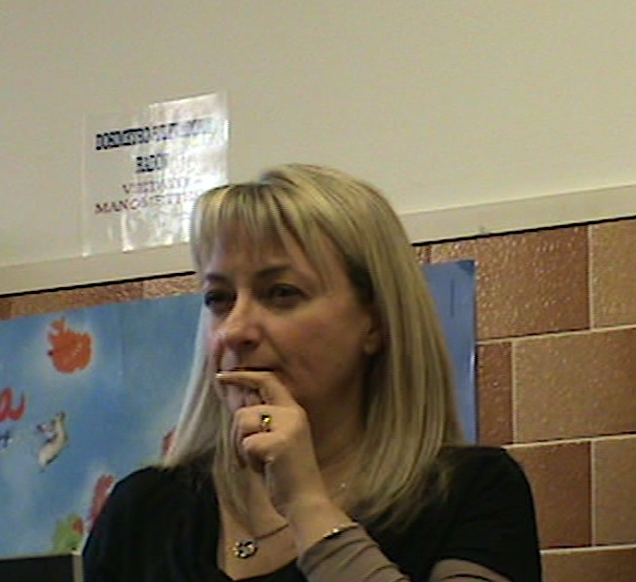
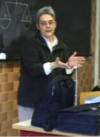
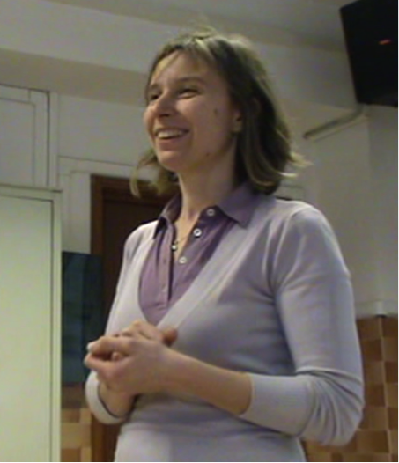
La méthodologie
PARTICIPANTS
Et leurs classes en première année du lycée
Lycée scientifique à Turin

Slide 36
La méthodologie
LA DÉCISION PRISE PAR RAPPORT AUX EQUATIONS LINEAIRES
Contenu mathématique hyper important dans les programmes institutionnels italiens
Passage “délicat” entre le monde arithmétique et le monde algébrique
Notes:
Crucial mathematical topic in the national Italian curriculum.
Delicate “shift” from the arithmetical world to the algebraic one.

Slide 37
MÉTHODE DE RECUEIL DES DONNÉES
Entretien à priori sur
Le contenu mathématique des équations linéaires
Leur vision de l’Algèbre en général
Comment utilisent-ils les matériaux didactiques?
Toute l’activité de classe a été enregistrée.
Tous les mouvements par rapport à la voix et au corps a été enregistrés pendant les séances
Transcriptions des vidéos.
Notes:
A-priori semi-structured interview about
The whole class activity coached by the teacher was videotaped.
All voice and bodily movement during the interviews and the classroom activities were recorded.

Slide 38
STRUCTURE OF ANALYSIS
STEP 1
Entretien à priori
ATTENTES POTENTIELLES
L’activité de classe
En regardant
“INDICATEURS EMOTIONNELS” (prosodie, gestes, expressions du visage…)
ATTENTES POTENTIELLES
Sont vraiment celles qui guident l’action de l’enseignant dans la classe.
Notes:
are actually those that drive the action of the teacher in classroom.

Slide 39
“INDICATEURS EMOTIONNELS” (prosodie, gestes, expressions du visage…)
M’informent sur l’EMOTIONALITY de l’enseignant
“…It is defined in terms of behaviours that are observable and theoretically linked to the (hypothetical) underlying emotion…” (The Penguin dictionary of psychology)
Notes:
sousjacentes

Slide 40
DIAGRAMME
EMOTIONAL ORIENTATION
LIÉE
EMOTIONS
LIÉ
ENSEMBLE DES ATTENTES
EMOTIONALITY
ENSEMBLE DES INDICATEURS EMOTIONNELS

Slide 41
DIAGRAMME
EMOTIONAL ORIENTATION
LIÉE
EMOTIONS
LIÉ
ENSEMBLE DES ATTENTES
EMOTIONALITY
ENSEMBLE DES INDICATEURS EMOTIONNELS

Slide 42
DIAGRAMME
EMOTIONAL ORIENTATION
LIÉE
EMOTIONS
LIÉ
ENSEMBLE DES ATTENTES
VISIBLE À TRAVERS
EMOTIONALITY
VISIBLE À TRAVERS
ENSEMBLE DES INDICATEURS EMOTIONNELS

Slide 43
STEP 2
J’ai observé les décisions des enseignants à travers les trois composantes de la rationalité (épistémique, téléologique et communicative) et, en même temps, en regardant les indicateurs émotionnels, les expressions de leurs attentes, j’ai été capable de dire quelque chose sur le « pourquoi » de leurs décisions.
Notes:
I observed the decisions of the teachers through the three components of rationality (epistemic, teleological and communicative) and, simultaneously, looking at the emotional indicators, expressions of their expectations, I was able to say something about why teachers took those decisions and not others.

Slide 44
Plan de la présentation
Le problème de recherche: son évolution
La revue de la littérature
Le cadre théorique
Les questions de recherche
La méthodologie
Exemples et résultats de la recherche
Les conclusions
La recherche future

Slide 45
Exemples et résultats de la recherche
LORENZA

Slide 46
“Usually, I begin to treat linear equations starting from their previous knowledge in order to see whether it is valid, or whether the students have misinterpreted the various procedures that they have been taught in the previous years. Anyway, I begin a new topic starting from the knowledge that the students already have”
Attente : que la connaissance précédente soit mobilisable par les élèves.
Déclaration de Lorenza
Notes:
Lorenza’s expectation about the validity of the previous knowledge

Slide 47


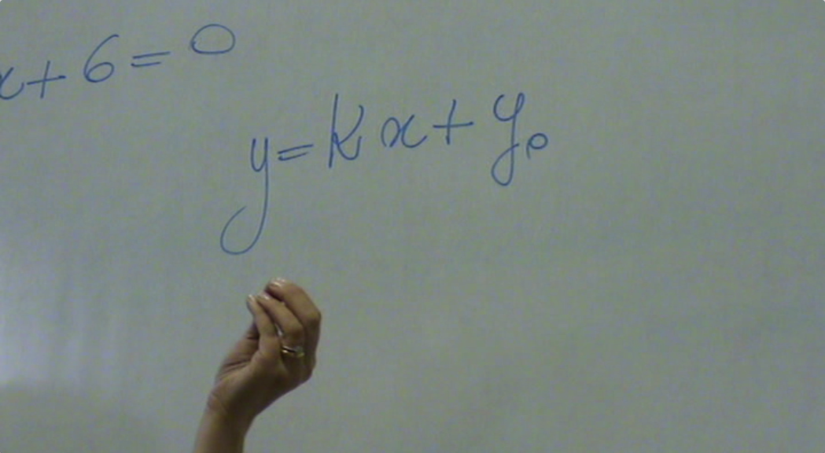
Expressions du visage
Regards
Il m’informent par rapport à l’EMOTIONALITY de l’enseignant
Extrait
Ton de la voix
Gestes
Introduction de l’interprétation géométrique d’une équation linéaire (elle a déjà introduit le concept de fonction en physique)
Notes:
Introduction of geometrical interpretation of linear equation
(she has already introduced the concept of function in physics)

Slide 48
Expressions du visage
Regards
Extrait
Ton de la voix
Gestes
Introduction de l’interprétation géométrique d’une équation linéaire (elle a déjà introduit le concept de fonction en physique)

Slide 49
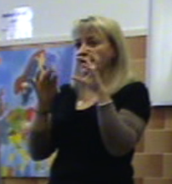
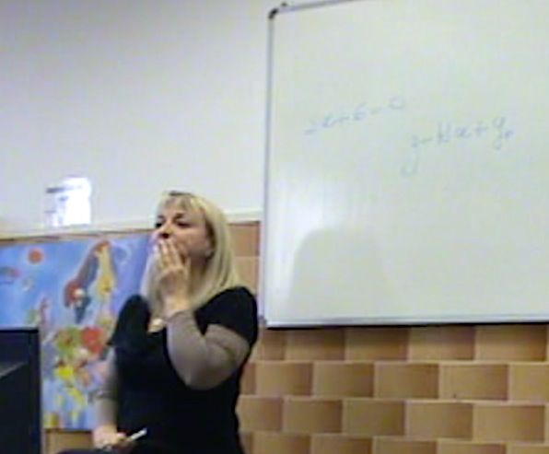
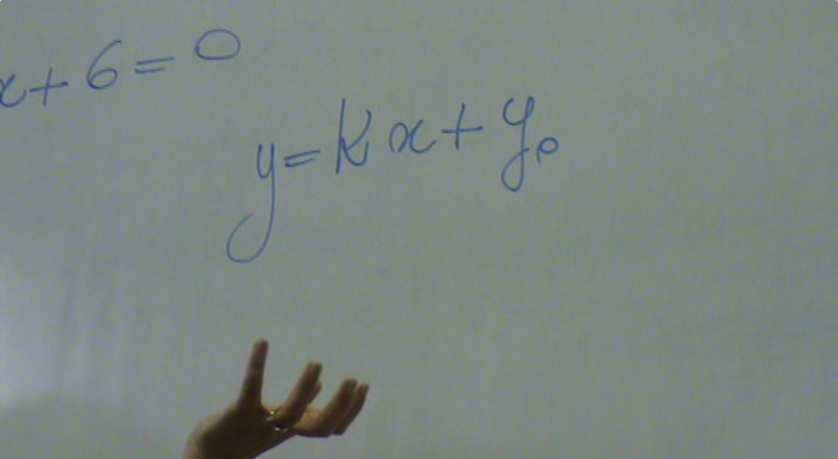
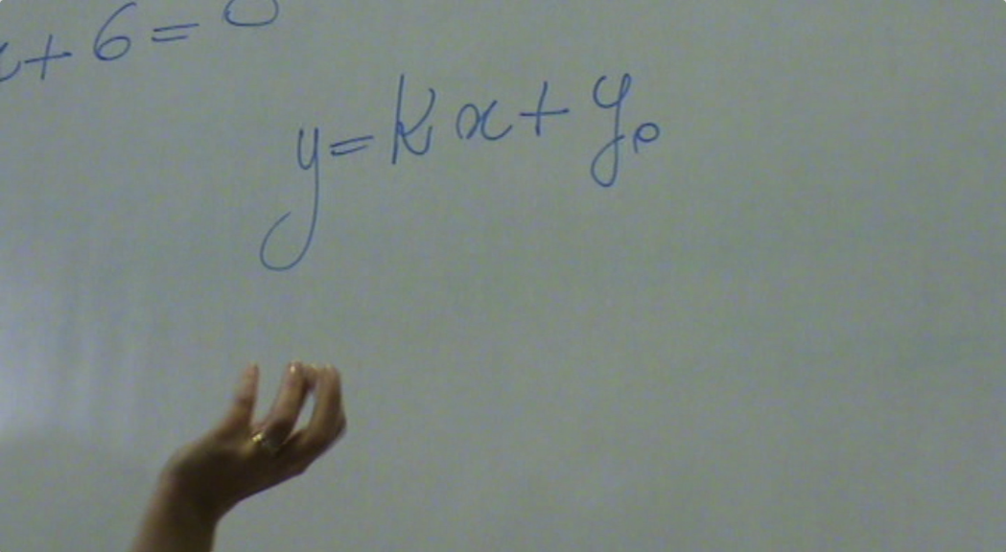
T: both k and y₀ were numbers, real, that represented something. Do you remember (posture as in Fig. 1)? It is just to make (gesture, Fig.2) the review of what we have already known, uhm (ok?)? k represents…For now, (encircling y=kx+y₀) this one, (insistent rhythm) what did it represent? what did all this function represent? What was it?
S1: proportionality
T: (gesture, Fig. 3) (insistent rhythm) But, how did we repre(sent it), dra(w), did we draw a sketch?”
S3: a straight line that passes…
T: that is (nodding), it was a straight line
FIG. 2
Actions → But : rappeler une connaissance précise → interprétation géométrique d’une équation linéaire.
QUESTION RETHORIQUE
FIG. 3
Connaissance : le concept de fonction et, en particulier, la représentation algébrique d’une droite : y=kx+y₀
Communication: pas beaucoup d’affirmations, beaucoup de questions aux élèves pour engager toute la classe dans la discussion.
FIG. 1
RYTHME INSISTE SUR LES QUESTIONS
Notes:
HOCHER LA TÊTE

Slide 50
T: both k and y₀ were numbers, real, that represented something. Do you remember (posture as in Fig. 1)? It is just to make (gesture, Fig.2) the review of what we have already known, uhm (ok?)? k represents…For now, (encircling y=kx+y₀) this one, (insistent rhythm) what did it represent? what did all this function represent? What was it?
S1: proportionality
T: (gesture, Fig. 3) (insistent rhythm) But, how did we repre(sent it), dra(w), did we draw a sketch?”
S3: a straight line that passes…
T: that is (nodding), it was a straight line
FIG. 2
QUESTION RETHORIQUE
Ils manifestent l’attente : que la connaissance précédente soit mobilisable par les élèves.
FIG. 3
FIG. 1
RYTHME INSISTE SUR LES QUESTIONS

Slide 51
TELEOLOGICAL EMOTIONALITY
FIG. 2
EPISTEMIC EMOTIONALITY
COMMUNICATIVE EMOTIONALITY
Hocher la tête
Actions → But : rappeler une connaissance précise → interprétation géométrique d’une équation linéaire.
QUESTION RETHORIQUE
FIG. 3
Connaissance : le concept de fonction et, en particulier, la représentation algébrique d’une droite : y=kx+y₀
Communication: pas beaucoup d’affirmations, beaucoup de questions aux élèves pour engager toute la classe dans la discussion.
FIG. 1
RYTHME INSISTE SUR LES QUESTIONS

Slide 52
FIG. 2
J’ai retrouvé ces mêmes indicateurs (et aussi d’autres) émotionnels attachés à la même attente. Et ces indicateurs émotionnels avaient toujours la même signification.
Hocher la tête
QUESTION RETHORIQUE
Ils manifestent l’attente : que la connaissance précédente soit mobilisable par les élèves.
FIG. 3
FIG. 1
RYTHME INSISTE SUR LES QUESTIONS

Slide 53
SARA
D’autres types d’attentes

Slide 54
“Using GeoGebra, I expected that students are able to intertwine the graph, Algebra, numbers and words not just for the equations, but for all of the mathematical concepts. I believe that this is the power of GeoGebra. For example, yesterday, with my 11 grade classroom, when I spoke of the definition of the arithmetic progression, I remained astonished because they were able to see the graph of a straight line: we were in the classroom, within a totally numerical environment and they were quickly passed from the numbers to the graph without problems and in a fruitful way. I believe that this is a very important added value. I hope that GeoGebra helps students in thinking and searching for counterexamples even when they don’t have GeoGebra at their disposal. In particular, for the equation I expected that they see the deep link among equations, inequalities, zero of a function: they are all equivalent different ways to speak of the same thing.”
Attente : les étudiants apprennent à “voir” à travers le registre graphique pour raisonner (penser) sur les équations
Notes:
Équations the expectation that students learn “to see” through the graphic register of GeoGebra in order to reason (think of) on the equations

Slide 55
“I introduce linear equations through an activity of M@t.abel. In particular, we consider a pseudo-real situation of a boy who walks with constant velocity and we ask, knowing the velocity, how many kilometres he covers while the time passes. “How many kilometres while the time passes” is a linear function, then, on GeoGebra, we consider a table and we start to see after how much time he will cover 300m and then we go to see [she mimes the solution on the graph] the answer on the graph of GeoGebra. We start from that for talking of equations because, after we have the straight line [she mimes the straight line], we can read on the graph of GeoGebra and then we have the intersection between the oblique straight line that represents the velocity and the horizontal straight line that represents, for example, 300m. M@t.abel is an Italian teacher education programme for in-service mathematics teacher supported by the Ministry of Education. Then we are able to see the intersection point as the solution of an equation. Always working on the graph of GeoGebra, I try to highlight that if I translate the graph up or down [she mimes the translation] the solution is simply translated up or down. Hence, I can add or subtract the same term to both sides of the equation and I will obtain the same solution.”
Attente : l’utilisation de GeoGebra aide les élèves pour passer d’un registre de représentation à l’autre
Notes:
the expectation that the use of GeoGebra helps students to pass from one representation register to another one.

Slide 56
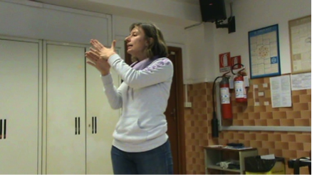
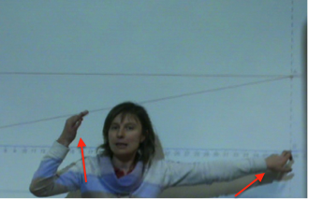
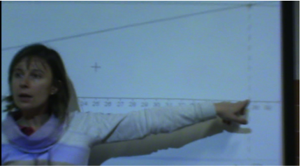
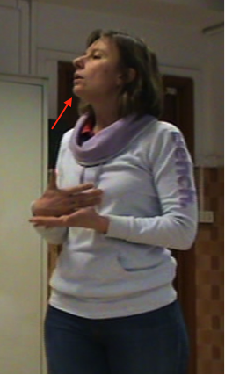
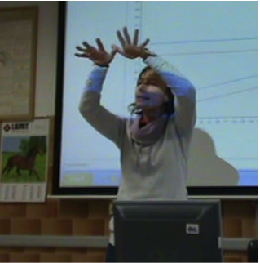
Indicateurs émotionnels qui rendent visibles ces attentes
Attente : les étudiants apprennent à “voir” à travers le registre graphique pour raisonner (« think of ») sur les équations
Attente : l’utilisation de GeoGebra aide les élèves pour passer d’un registre de représentation à l’autre
Notes:
the expectation that the use of GeoGebra helps students to pass from one representation register to another one.

Slide 57
CARLA

Slide 58
(Carla speaks about the national assessment for the middle school, called “Invalsi”)
“Many tests of this assessment contain the question “Explain why”, then students have to explain and justify their reasoning [...] I make many tests of the type “know and know-how”; the “know” is the set of justifications that serve to give a meaning to what they are doing.”
Attente par rapport au fait que les justifications sont nécessaires pour donner du sens à ce que les élèves sont en train de faire.
Déclaration de Carla
Notes:
Carla’s expectation that the justifications are necessary to give sense to what they are doing

Slide 59
Expressions du visage
Regards
Excerpt
Il m’informent par rapport à l’EMOTIONALITY de l’enseignant
Ton de la voix
Gestes
Carla et sa classe sont en train de résoudre l’équation de deuxième degré (x+1)²=81 dans Z, qui peut être résolue sans appliquer la formule.
Notes:
Carla and her classroom are solving the second degree equation (x+1)²=81 in Z, that can be solved without applying the formula for the resolution of the second degree equations.

Slide 60
Expressions du visage
Regards
Excerpt
Ton de la voix
Gestes
Carla et sa classe sont en train de résoudre l’équation de deuxième degré (x+1)²=81 in Z, qui peut être résolue sans appliquer la formule.
Notes:
Carla and her classroom are solving the second degree equation (x+1)²=81 in Z, that can be solved without applying the formula for the resolution of the second degree equations.

Slide 61
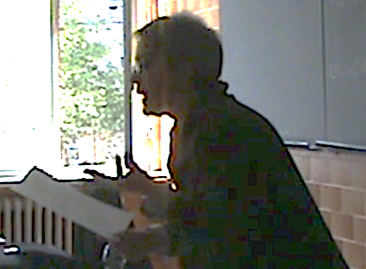
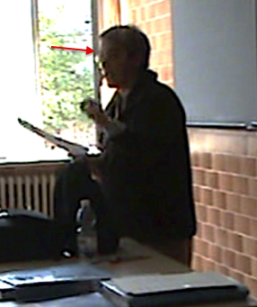
(x+1)²=81 dans Z
T: Try to substitute (noise in classroom), then pay attention! I have already said you and this fact has to be always kept in mind, you have to (she inclines her body toward the class with open hand, Fig.1) give a (pronouncing and highest pitch) sense to what you read. Then, solving the equation (x+1)²=81 means asking if it exists a value x such that doing x+1 and squaring it, we obtain 81, working in (highest pitch and raising eyebrows, Fig. 2) Z, this should make understand to you that x+1, (she inclines her body towards the class) how must it be?
FIG. 1
Elle se penche, pic sonore élevé, articulation des mots
Actions → But : demander aux élèves de substituer dans l’équation les solutions qu’ils ont trouvé → pour vérifier leur exactitude.
pic sonore élevé, soulever les sourcils
Connaissance : la signification derrière la résolution de l’équation (x+1)²=81.
FIG. 2
Communication: elle explique beaucoup et seulement à la fin elle pose des questions.
articulation des mots et
pic sonore élevé
Elle se penche, avec la main ouverte
Notes:
Actions → Goal: asking students to substitute the solutions they found into the equation → to check their correctness.
: the meaning of solving the equation (x+1)²=81.
she explains a lot and at the end she asks a question.

Slide 62
(x+1)²=81 dans Z
T: Try to substitute (noise in classroom), then pay attention! I have already said you and this fact has to be always kept in mind, you have to (she inclines her body toward the class with open hand, Fig.1) give a (pronouncing and highest pitch) sense to what you read. Then, solving the equation (x+1)²=81 means asking if it exists a value x such that doing x+1 and squaring it, we obtain 81, working in (highest pitch and raising eyebrows, Fig. 2) Z, this should make understand to you that x+1, (she inclines her body towards the class) how must it be?
FIG. 1
Elle se penche, pic sonore élevé, articulation des mots
Ils sont connectés à l’attente par rapport au fait que les justifications sont nécessaires pour donner du sens à ce que les élèves sont en train de faire.
pic sonore élevé, soulever les sourcils
FIG. 2
Elle se penche, avec la main ouverte
articulation des mots et
pic sonore élevé

Slide 63
(x+1)²=81 dans Z
TELEOLOGICAL EMOTIONALITY
FIG. 1
EPISTEMIC EMOTIONALITY
COMMUNICATIVE EMOTIONALITY
SENS
En travaillant dans Z
Elle se penche, pic sonore élevé, articulation des mots
Actions → But : demander aux élèves de substituer dans l’équation les solutions qu’ils ont trouvé → pour vérifier leur exactitude.
pic sonore élevé, soulever les sourcils
Connaissance : la signification derrière la résolution de l’équation (x+1)²=81.
FIG. 2
Communication: elle explique beaucoup et seulement à la fin elle pose des questions.
Elle se penche, avec la main ouverte
articulation des mots et
pic sonore élevé

Slide 64
SARA

Slide 65
“[…] it seems to me that examples can be a way for helping them in understanding. Surely, when they have to propose an example they have to think to the meaning. Let's say that from the example I expect to understand if they are understanding. The choice of an example can be useful for understanding. In unusual cases, someone simply understands from the definition.”
Attente par rapport au fait que les exemples sont utiles pour comprendre la signification de ce qu’ils sont en train de faire.
Déclaration de Sara

Slide 66
Expressions du visage
Regards
Excerpt
Il m’informent par rapport à l’EMOTIONALITY de l’enseignant
Ton de la voix
Gestes
Sara demande aux élèves des exemples d’équations. Elle a déjà travaillé la définition d’équation.
Notes:
Carla and her classroom are solving the second degree equation (x+1)²=81 in Z, that can be solved without applying the formula for the resolution of the second degree equations.
Sara asks students some examples of equation. She has already given the formal definition of equation.

Slide 67
Expressions du visage
Regards
Excerpt
Ton de la voix
Gestes
Sara demande aux élèves des exemples d’équations. Elle a déjà travaillé la définition d’équation.
Notes:
Carla and her classroom are solving the second degree equation (x+1)²=81 in Z, that can be solved without applying the formula for the resolution of the second degree equations.

Slide 68
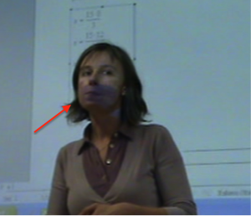
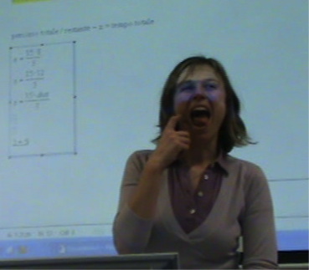
FIG. 1
T: Could you tell me examples of other equations?[…] (waiting, eloquent facial expression: Fig. 1) (pausing) let's say an equation (she moves her arms) an any one, simple (smiling).
S7: 3 equal to 5
T: 3 equal to 5. […] (smiling and Fig. 2: I interpret this posture as an hope that someone asserts that 3 = 5 is not an equation, even if, probably, it is hard, for her, to resist in saying it.) (rhetorical question) Is it an equation?
Ss: No
S2: No, there must be an unknown
T: There must be an unknown
[…]
S9: 8 equal to 2 times x
S10: x=4
[…]
T: uhm (ok) (smiling)
FIG. 2
Question réthorique
Posture et geste Fig.2
Elle insiste quand elle demande les exemples
Actions → Goal: demander des exemples → élèves puissent comprendre le concept d’équation.
Elle attend, expression du visage très intéressante; pause; elle bouge ses bras; sourire
Connaissance : exemples d’équations.
Communication: riche intéraction entre l’enseignant et les élèves.
Notes:
asking examples → students understand the concept of equation.
a rich interaction between teacher and students.
The teleological emotionality of Sara involves both the use of examples of equations to give the formal definition of them (rational key) and her expec- tation and need that students are able to make examples (emotional key). This emotional key is revealed by her searching mood in Fig. 4.103; by her smiling to put students at ease to talk with her. In addition, it seems that she expects that students can construct right examples of equations when she, a little bit nervously, smiles after having heard 3 = 5. She would like to correct immediately the student, but she hopes again that someone can do it in her place and she remains as in Fig. 4.105. The epistemic emo- tionality of the teacher is constituted by the definition of equation (rational key). Moreover, the epistemic involves by her hope that they understand that formal definition given that they have discussed previously on examples (emotional key). This emotional counterpart is shown by her gesture moving up and down her hand while she says the definition as well as by her spelling of key-words as “statement” and “to be equal to”. In addition, she repeats three times the definition of equation. Even if she hopes that examples were helped them in understanding the formal definition, she is also aware that
287
they have given wrong examples of equations. Then, it’s better to stress the definition many times. In her speech she doesn’t have to actually tell the students everything. For example, her pauses after questions are hints of this fact. She knows she has to tell the definition, but she does not want to have to tell the examples. This could be a secret constructivist kind of hope. Hence, we talk of communicative emotionality of the teacher.

Slide 69
FIG. 1
T: Could you tell me examples of other equations?[…] (waiting, eloquent facial expression: Fig. 1) (pausing) let's say an equation (she moves her arms) an any one, simple (smiling).
S7: 3 equal to 5
T: 3 equal to 5. […] (smiling and Fig. 2: I interpret this posture as an hope that someone asserts that 3 = 5 is not an equation, even if, probably, it is hard, for her, to resist in saying it.) (rhetorical question) Is it an equation?
Ss: No
S2: No, there must be an unknown
T: There must be an unknown
[…]
S9: 8 equal to 2 times x
S10: x=4
[…]
T: uhm (ok) (smiling)
FIG. 2
Posture et geste Fig.2
Ils sont connectés à l’attente par rapport au fait que les exemples sont utiles pour comprendre la signification de ce qu’ils sont en train de faire.
Elle insiste quand elle demande les exemples
Question réthorique
Elle attend, expression du visage très intéressante; pause; elle bouge ses bras; sourire

Slide 70
FIG. 1
TELEOLOGICAL EMOTIONALITY
EPISTEMIC EMOTIONALITY
COMMUNICATIVE EMOTIONALITY
FIG. 2
Elle attend, expression du visage très intéressante; pause; elle bouge ses bras; sourire
Posture et geste Fig.2
Actions → Goal: demander des exemples → élèves puissent comprendre le concept d’équation.
Connaissance : exemples d’équations.
Elle insiste quand elle demande les exemples
Question réthorique
Communication: riche intéraction entre l’enseignant et les élèves.
Notes:
The teleological emotionality of Sara involves both the use of examples of equations to give the formal definition of them (rational key) and her expec- tation and need that students are able to make examples (emotional key). This emotional key is revealed by her searching mood in Fig. 4.103; by her smiling to put students at ease to talk with her. In addition, it seems that she expects that students can construct right examples of equations when she, a little bit nervously, smiles after having heard 3 = 5. She would like to correct immediately the student, but she hopes again that someone can do it in her place and she remains as in Fig. 4.105. The epistemic emo- tionality of the teacher is constituted by the definition of equation (rational key). Moreover, the epistemic involves by her hope that they understand that formal definition given that they have discussed previously on examples (emotional key). This emotional counterpart is shown by her gesture moving up and down her hand while she says the definition as well as by her spelling of key-words as “statement” and “to be equal to”. In addition, she repeats three times the definition of equation. Even if she hopes that examples were helped them in understanding the formal definition, she is also aware that
287
they have given wrong examples of equations. Then, it’s better to stress the definition many times. In her speech she doesn’t have to actually tell the students everything. For example, her pauses after questions are hints of this fact. She knows she has to tell the definition, but she does not want to have to tell the examples. This could be a secret constructivist kind of hope. Hence, we talk of communicative emotionality of the teacher.

Slide 71
En regardent les aspect émotionnels je peux dire quelque chose sur « pourquoi » les enseignants prennent ces décisions et pas d’autres.
Notes:
Looking at the emotional aspects I can say something about why the teachers took those decisions rather than other ones.

Slide 72
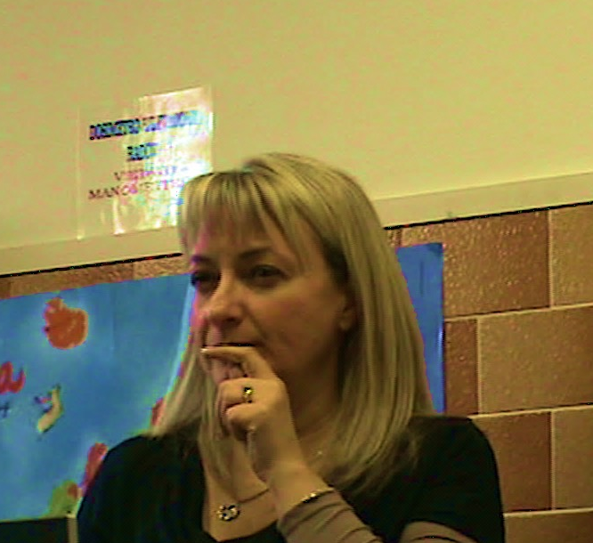
Si je n’avais considéré que leurs dialogues dans la classe, sans prendre en compte l’audio et la vidéo, j’aurais trouvé trois enseignantes en train de prendre des décisions très similaires.
Justifications
Exemples
(sauf GeoGebra)
Connaissance précédente
En insérant aussi les indicateurs émotionnels, les expressions de leurs attentes, j’ai ainsi trouvé trois enseignantes très différentes entre elles.

Slide 73
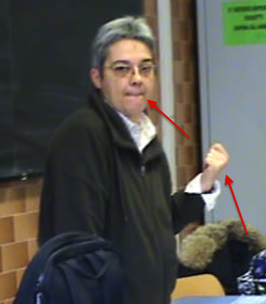
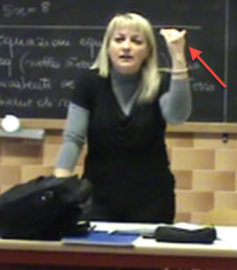
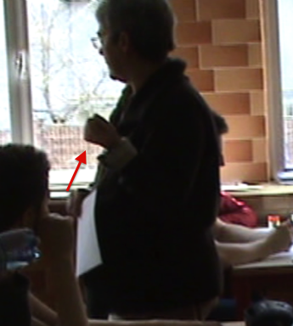
En insérant aussi les indicateurs émotionnels, les expressions de leurs attentes, j’ai ainsi trouvé trois enseignantes très différentes entre elles.
Previous knowledge
Attente par rapport à la construction de la nouvelle connaissance à partir de la précédente
Attente par rapport à la validité de la connaissance précédente
Notes:
Inserting also the emotional indicators, expressions of their expectations, I found three really different and complex situations.
Expectation of constructing new knowledge on the previous one

Slide 74
Plan de la présentation
Le problème de recherche: son évolution
La revue de la littérature
Le cadre théorique
Les questions de recherche
La méthodologie
Exemples et résultats de la recherche
Les conclusions
La recherche future

Slide 75
Les conclusions
La pratique de l’enseignant
Composante rationnelle
(DECISIONS)
Composante émotionnelle
(EMOTIONS DANS UN MOMENT PRECIS)
Elle ne peut pas être préparée à priori : les émotions sont déclenchées par les attentes + la situation
Notes:
It cannot be prepared a-priori: emotions are triggered by her expectations + situation

Slide 76
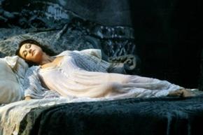
Metaphor of the actor
DEATH OF VIOLETTA
EXPECTATIONS

Slide 77
IMBRICATION
RATIONALITY
EMOTIONALITY
RAEMOTIONALITY
OUTIL THÉORIQUE QUI PERMET D’ANALYSER L’ENSEIGNANT.
Notes:
LENS THROUGH WHICH ANALYSING THE TEACHER

Slide 78
FROM
A DUALISTIC VIEW
TO
A HOLISTIC VIEW
RAEMOTIONALITY

Slide 79
Je ne veux pas affirmer que les émotions règlent la rationalité. D’ailleurs l’enseignant ne base pas son enseignement seulement sur sa sensibilité et sur sa passion. C’est une combinaison de l’aspect rationnel et de l’aspect émotionnel qui lui permet d’obtenir des résultats efficaces.
Notes:
I do not mean that emotion rules the rationality. The teacher does not base her teaching neither just on her sensibility nor just on her passion. It is just the combination of the rational and emotional sides that will allow her to obtain efficient results.

Slide 80
Plan de la présentation
Le problème de recherche: son évolution
La revue de la littérature
Le cadre théorique
Les questions de recherche
La méthodologie
Exemples et résultats de la recherche
Les conclusions
La recherche future

Slide 81
La recherche future
La pertinence des aspects émotionnels pour analyser l’attitude de l’enseignante.
L’enseignant suggère quelque chose aux élèves à travers son emotionality.
Autrement dit, l’enseignant donne des signaux aux élèves qui, par conséquent, répondent à ces signaux. On ne peut pas éviter cette dynamique car l’enseignant est tout d’abord un être humain et, à cause de cela, il ne peut pas être ”plat” dans sa pratique.
Notes:
The teacher actually “suggests” something to students through her emotionality.
In other words, the teacher gives signals to students who, in turn, respond to them. This dynamics is unavoidable because the teacher is a human being and, as such, she cannot be “plain” in her activity.

Slide 82
Que se passe-t-il pour les élèves ?
Ils répondent au niveau rationnel
La composante émotionnelle peut déclencher leurs réponses.
MAIS
Notes:
they answer at the level of the rational key
the emotional counterpart could trigger their answers

Slide 83
Que se passe-t-il pour les élèves ?
RAEMOTIONALITIES

Slide 84
Autres contenus mathématiques
RAEMOTIONALITIES

Slide 85
Merci!

